Slide 1
Team Talento
Wat is jouw talent?
Notes:
Vraag: Wat is jouw talent?
Het doel van deze workshop is om jullie vertrouwd te maken met de Team Talento-methode, een effectieve benadering om het beste uit hun leerlingen te halen. Tijdens de workshop zullen jullie leren hoe jullie de methode kunnen toepassen in jullie eigen klaslokalen met behulp van hun eigen device.
Team Talento is een online platform waar digitale vakleerkrachten hun kennis middels workshops kunnen delen met leerlingen van de basisschool.
Cultuureducatie is een belangrijke stap in de ontwikkeling van alle kinderen. Goed cultuuronderwijs daagt leerlingen uit om een creatieve, onderzoekende houding te ontwikkelen.

Slide 2
Interactie
Notes:
Wie kent Team Talento?
Wie heeft er wel eens gewerkt met lesideeën van bijvoorbeeld Pinterest of Youtube?
Welk effect heeft dit op jou als leerkracht?
Welk effect had het op jouw leerlingen?
Hoe was het organisatorisch geregeld?
Wat is de inhoud qua kwaliteit?

Slide 3
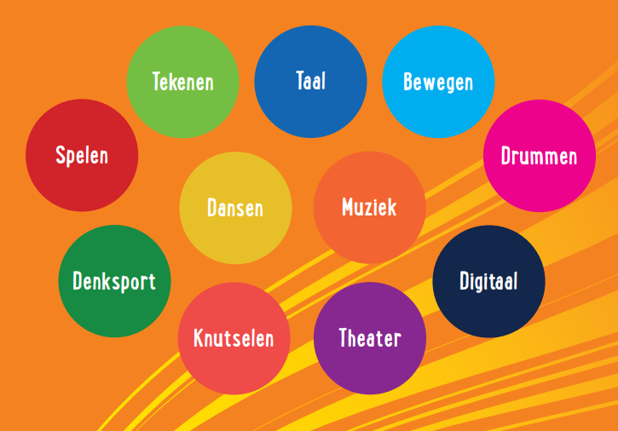
11 talentgebieden
Notes:
Al het onderwijskundig materiaal wordt vormgegeven door vakmensen: “digitale vakleerkrachten”.
Samen een proefaccount aanmaken, help elkaar.
Hoe heb ik bijvoorbeeld DIGITAAL aangeklikt en uitgeprobeerd: naar website linken en stap voor stap voordoen wat ik heb gedaan
link voor kinderen aanpassen
Ga zelf nu eens naar DIGITAAL, doe eens met mij mee

Slide 4
Waar ben je goed in?
Spelletjes en energizers
Video’s
Workshops
Waar heeft jouw interesse?
De website van Team Talento is dé plek waar digitale vakleerkrachten hun kennis delen.
Notes:
Een breed aanbod van cultuuronderwijs zorgt er voor dat leerlingen hun talenten kunnen ontwikkelen. Waar is het kind goed in? Wat heeft zijn of haar interesse?

Slide 5
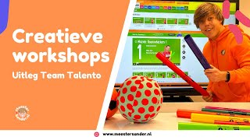
Notes:
Kijkvraag:
Wat is je eerste indruk?

Slide 6
Specials
Herfst
Sinterklaas
Notes:
Op dit moment staat het thema Sport en Spel centraal.
even naar de site

Slide 7
Specials
Notes:
Op dit moment staat het thema Sport en Spel centraal.

Slide 8
Workshops
Notes:
Plezier in het volgen van de workshops staat voorop, maar door de professionele aanpak kunnen de leerlingen ook een gedegen basiskennis opdoen.
Elke school heeft zo haar eigen methodes, in combinatie met de website van Team Talento ontstaat er ruimte voor verbreding, verdieping en vooral variatie.

Slide 9
Waarom Team Talento?

Slide 10
Uitleg
Notes:
vanaf 2.29 tot 5.00 minuut
Kijkvraag:
Wat lijkt jou nou het grootste voordeel van de website van Team Talento?

Slide 11
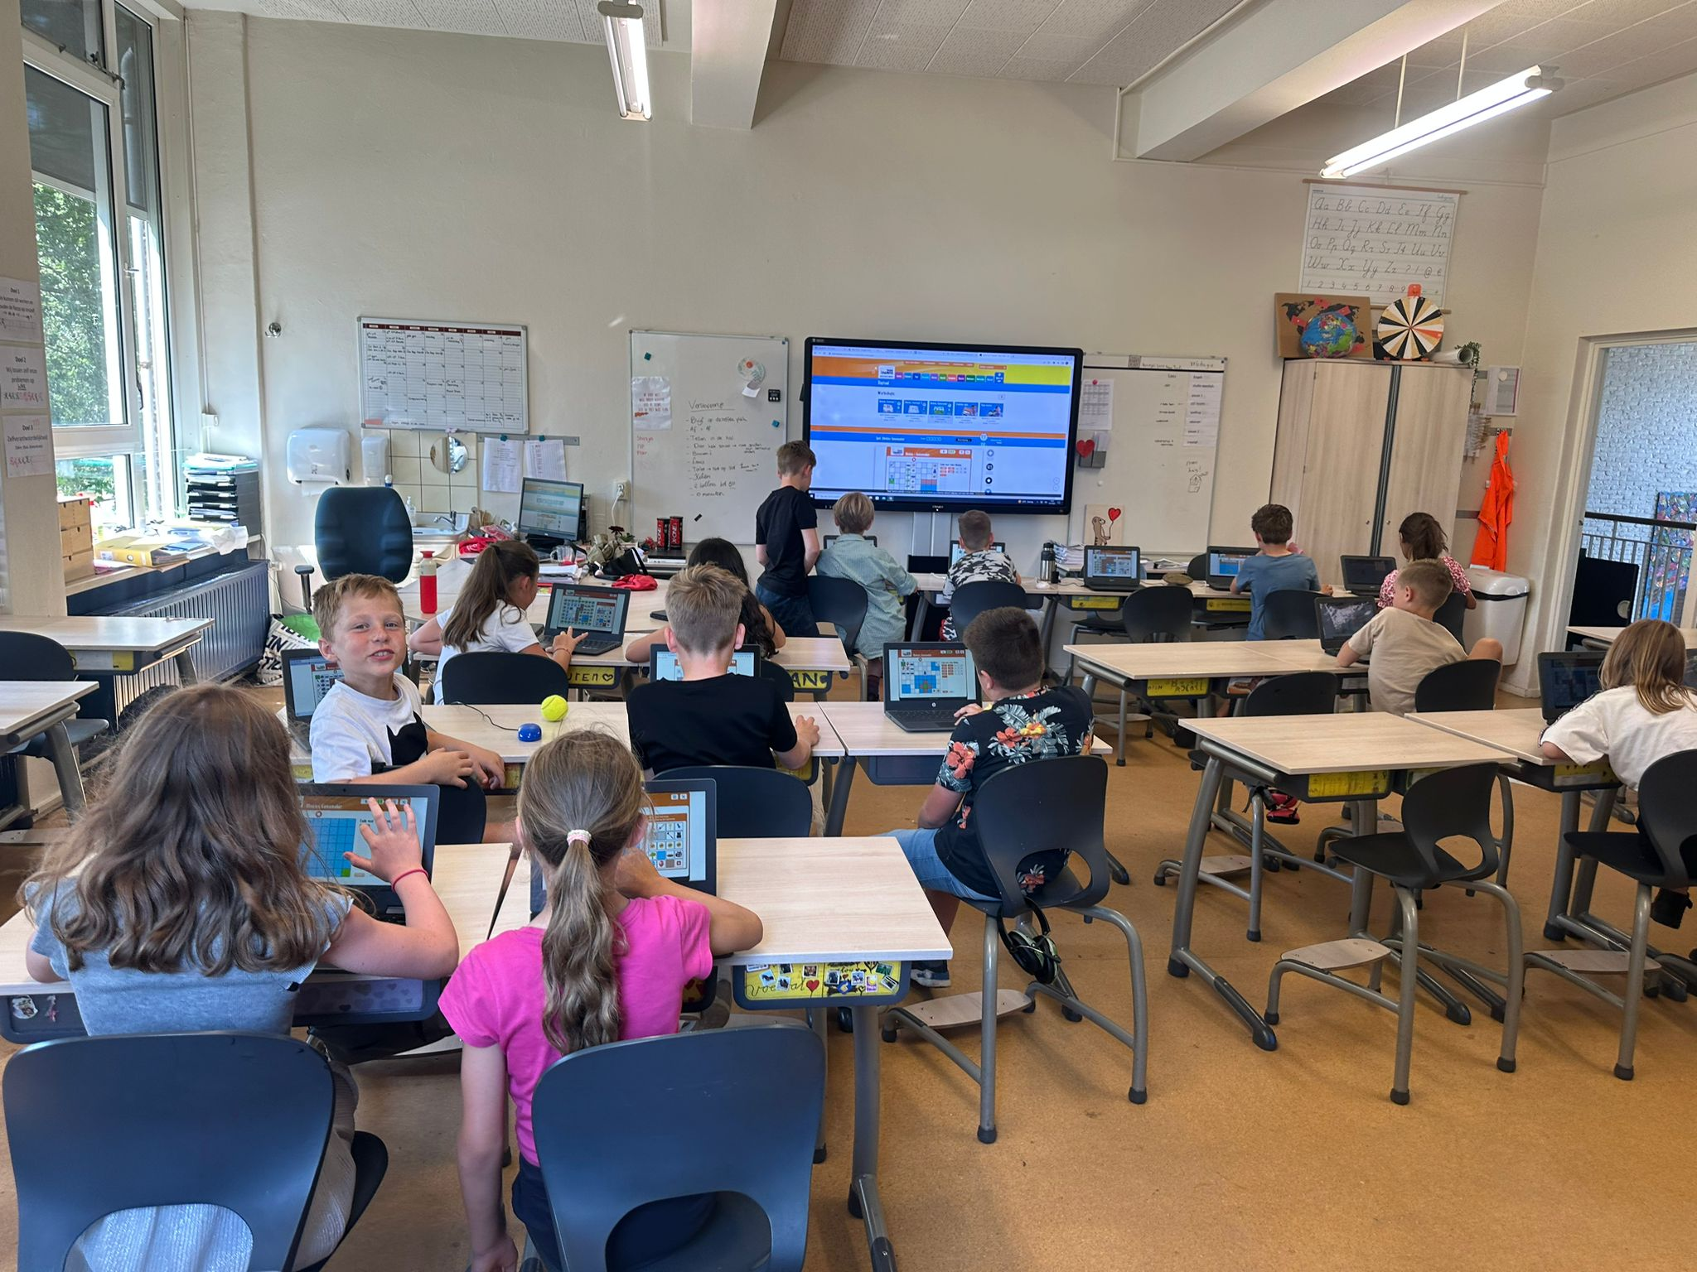
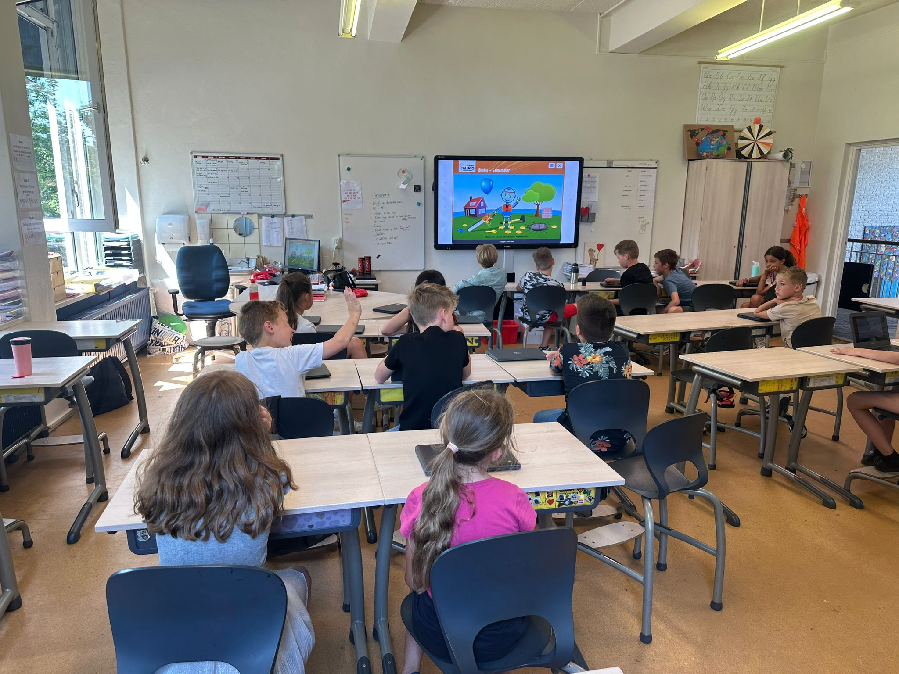
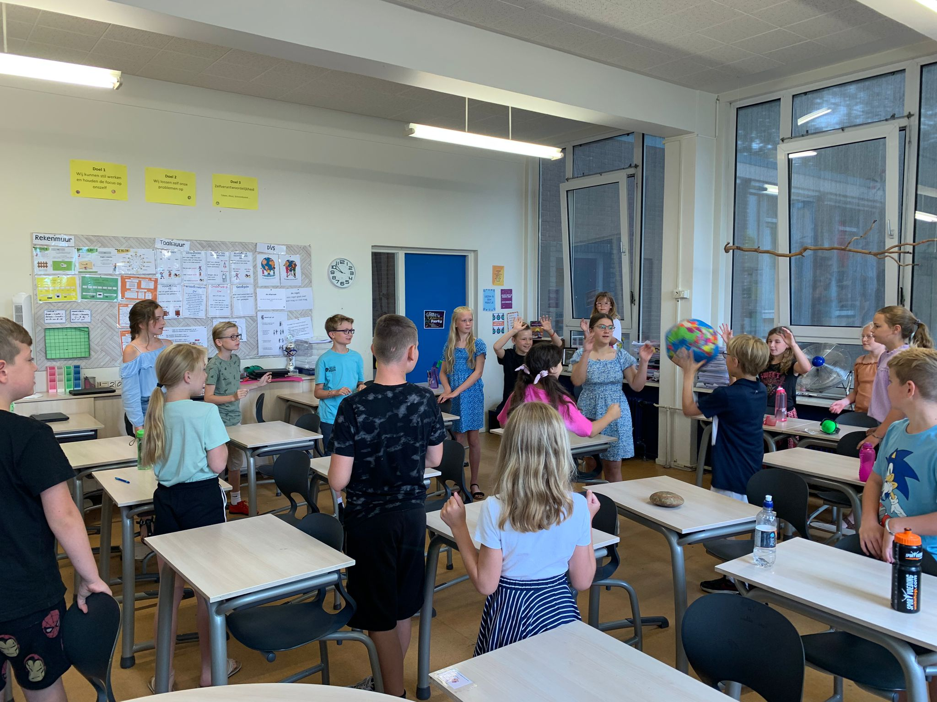
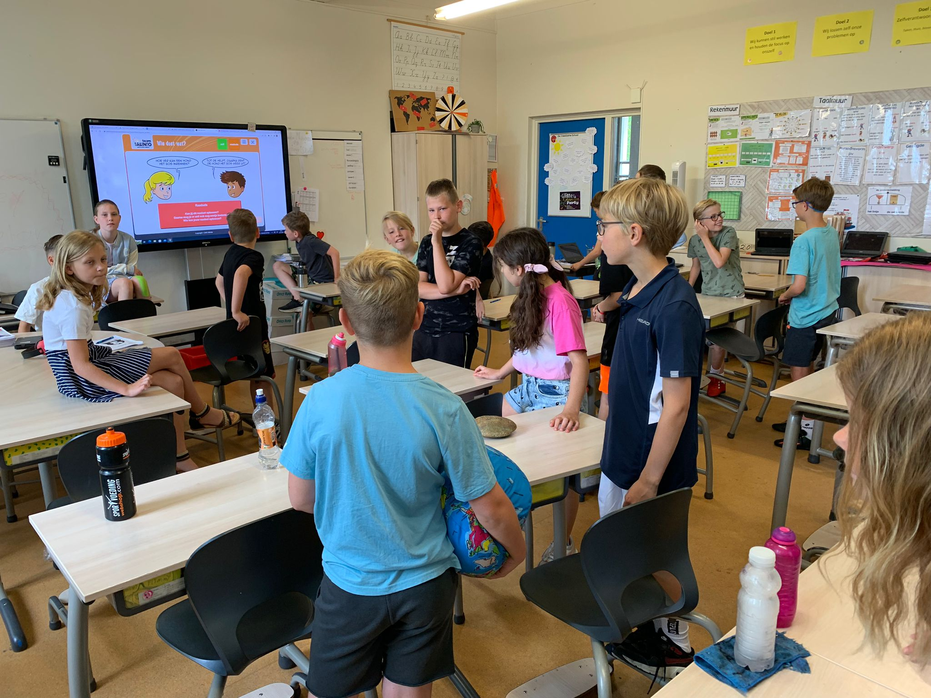
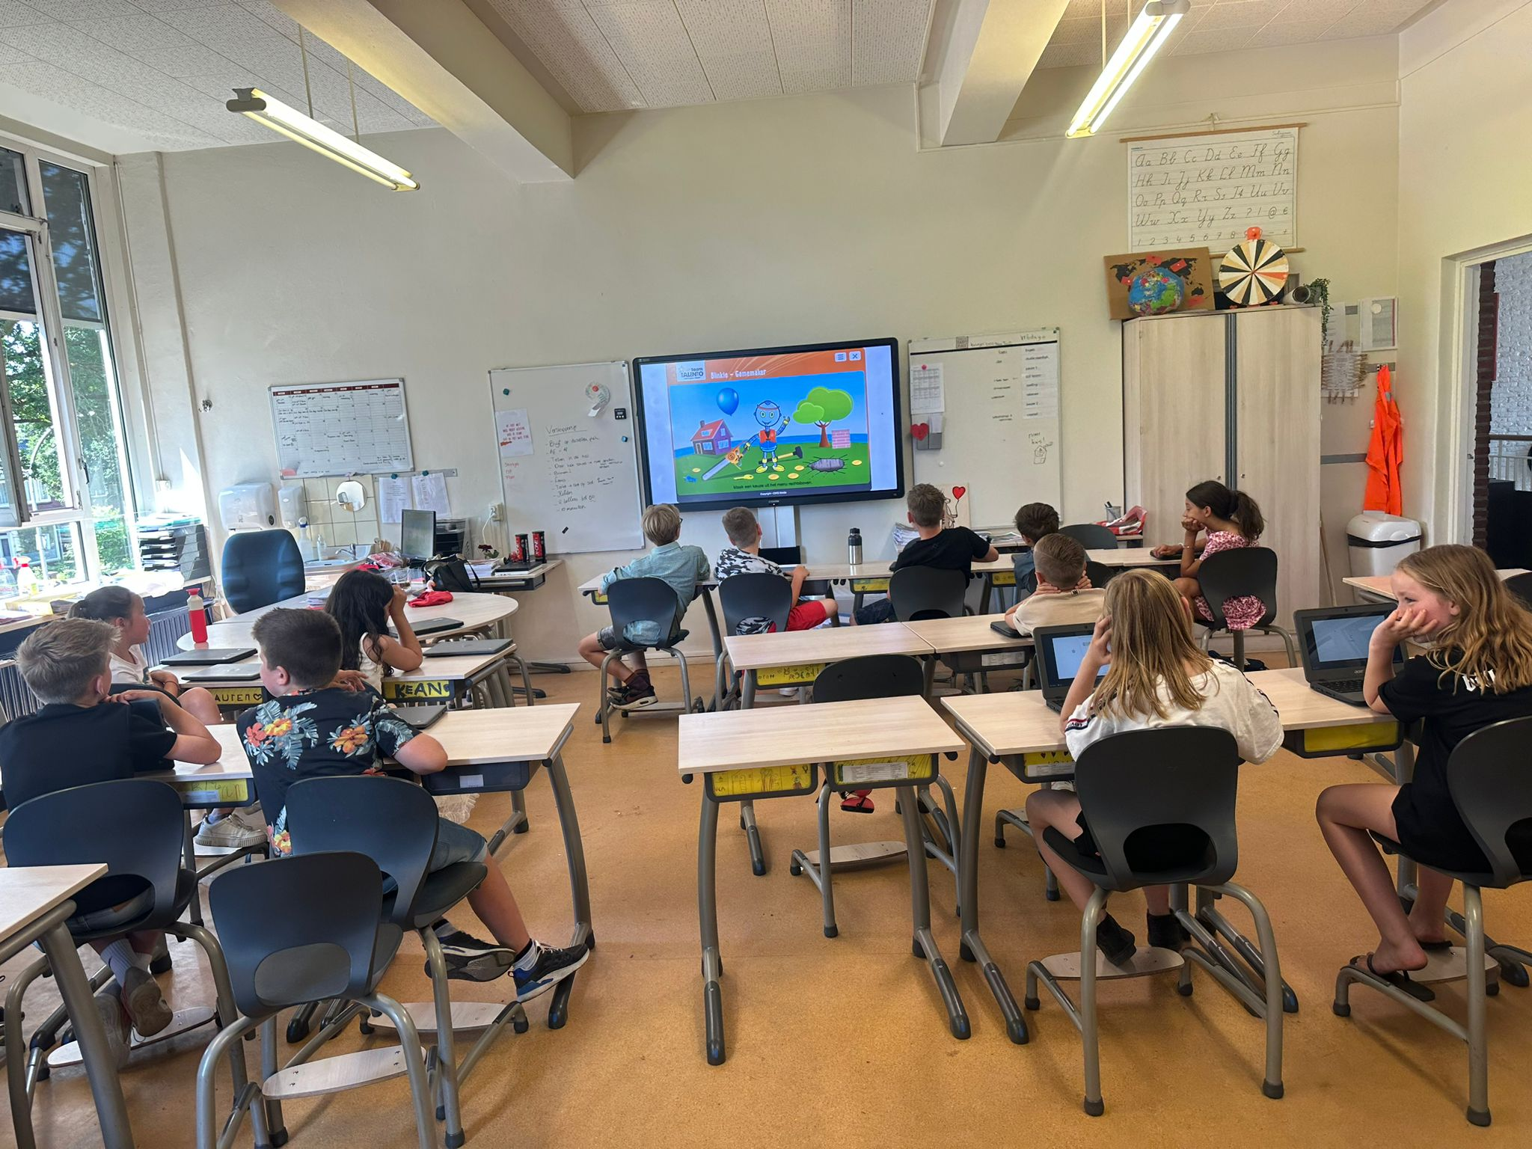
Indruk
Notes:
Weer terug naar de site en voer de energizer uit

Slide 12
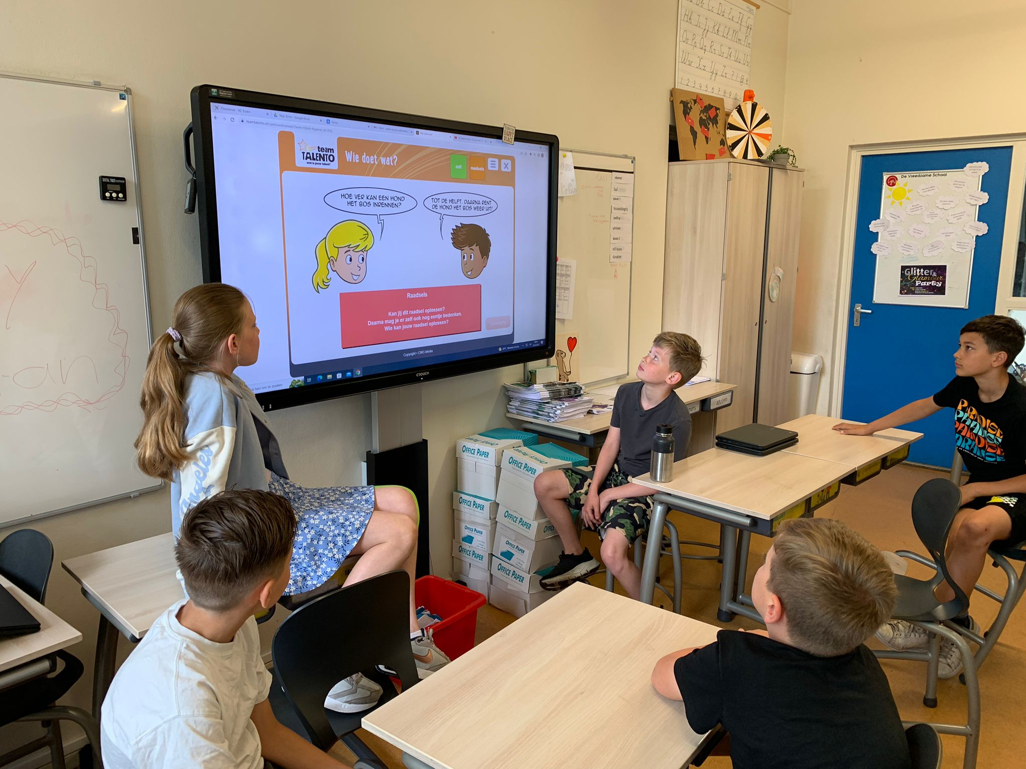
Notes:
Wat zie je?

Slide 13
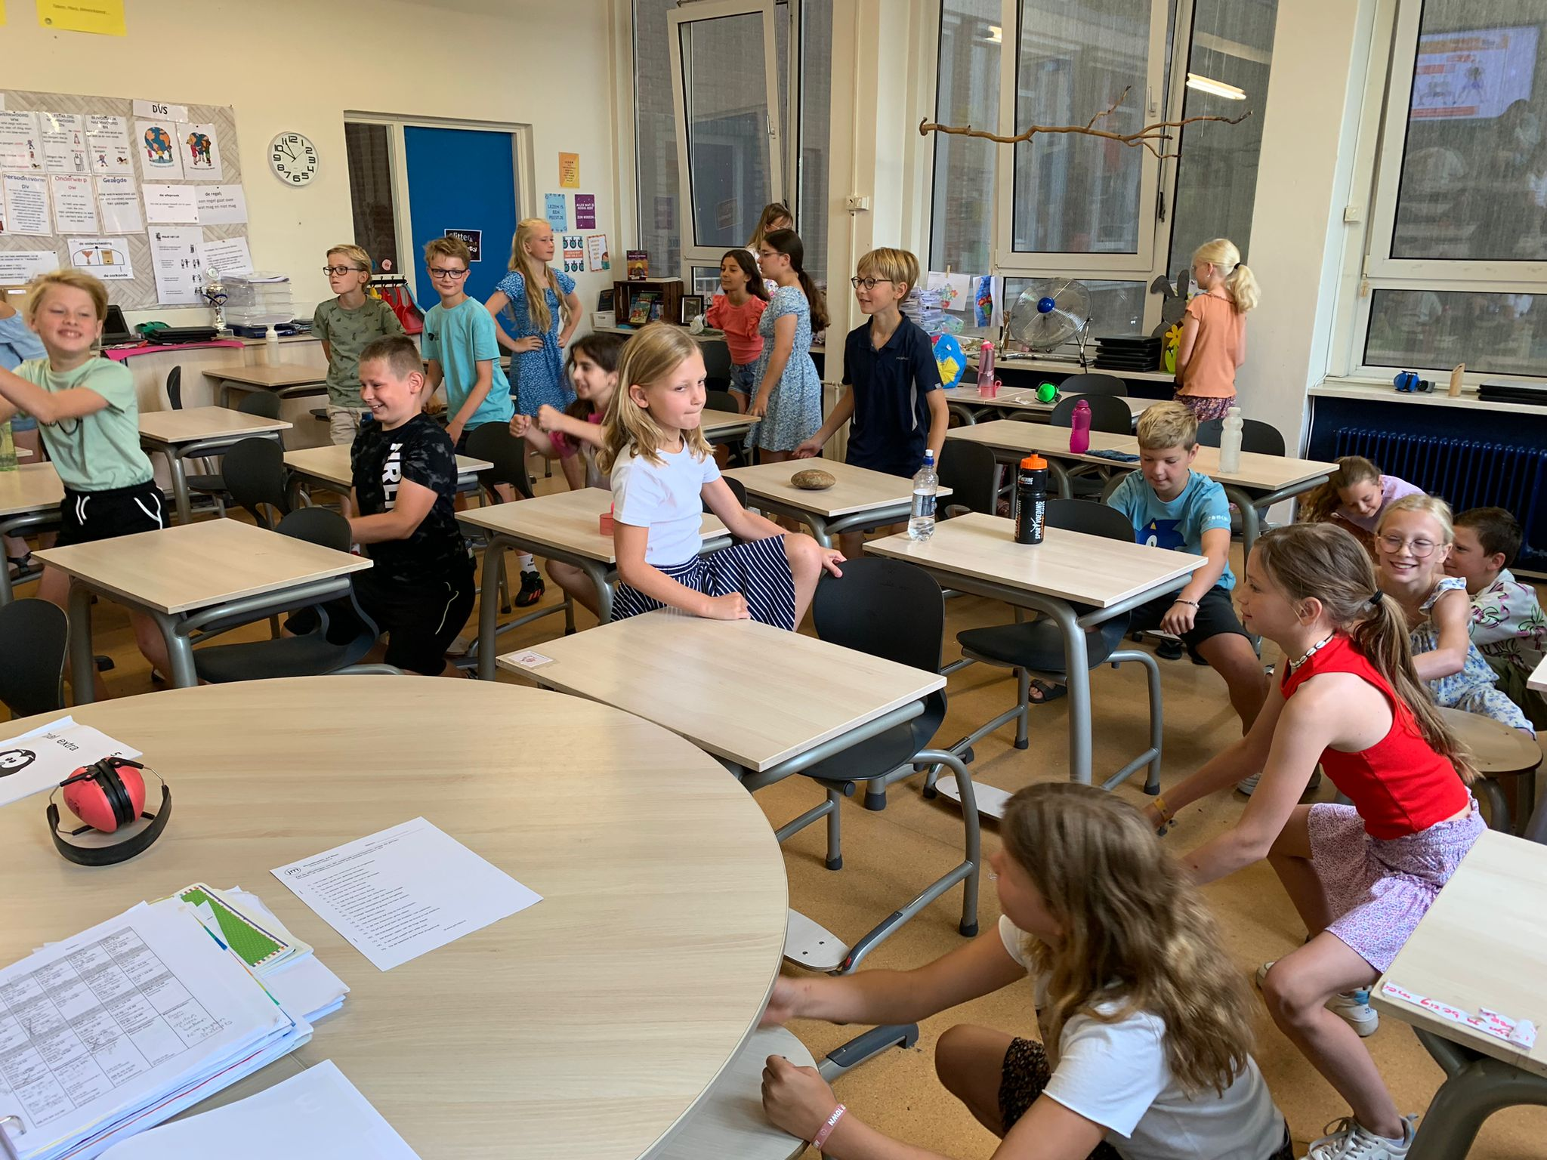
Notes:
Wat zie je?

Slide 14
‘Even wat anders doen dan werken!’
T. uit groep 6
‘Super tof!’
X. uit groep 6
‘Mogen we dit vaker doen?’
D. uit groep 8
‘Ik wou graag leren programmeren en nu wil ik meer!’
S. uit groep 7
‘Kun je dit ook thuis doen?’

Slide 15
Op onderzoek
Bezoek de website van Team Talento en neus eens rond!
Notes:
We gaan verkennen wat Team Talento te bieden heeft en hoe het werkt.
Evaluatie:
Wat heb je ontdekt?
Wat zijn je ervaringen die je direct zou kunnen toepassen in jouw eigen groep?

Slide 16
Vanaf nu kun je dus 30 dagen stoeien met TT, en als het schooljaar 2023 – 2024 begint mag je ons doorgeven of je van het volgende aanbod gebruik wilt maken:
een jaar licentie voor jezelf (of een collega) ​
als je meer licenties (voor een jaar) wilt, moet je dat eerst met CultuurwijsHengelo bespreken. We willen niet zomaar schoolbrede licenties financieren zonder goede afspraken.
Notes:
Test de website in de aankomende weken uit, probeer, ontdek en raak geïnspireerd!

Slide 17
Formuleer enkele tips/opmerkingen
Bijvoorbeeld:
Zou het handig zijn om bij elkaar te kijken?
Zou het handig zijn als Ronald of Ben langskomen om te kijken?
Moet er een follow up komen en waaruit moet deze bestaan?
Kunnen wij jullie inschakelen als tweede trainer?
Hebben jullie misschien nog vakdocenten nodig om mee te sparren?

